Slide 1
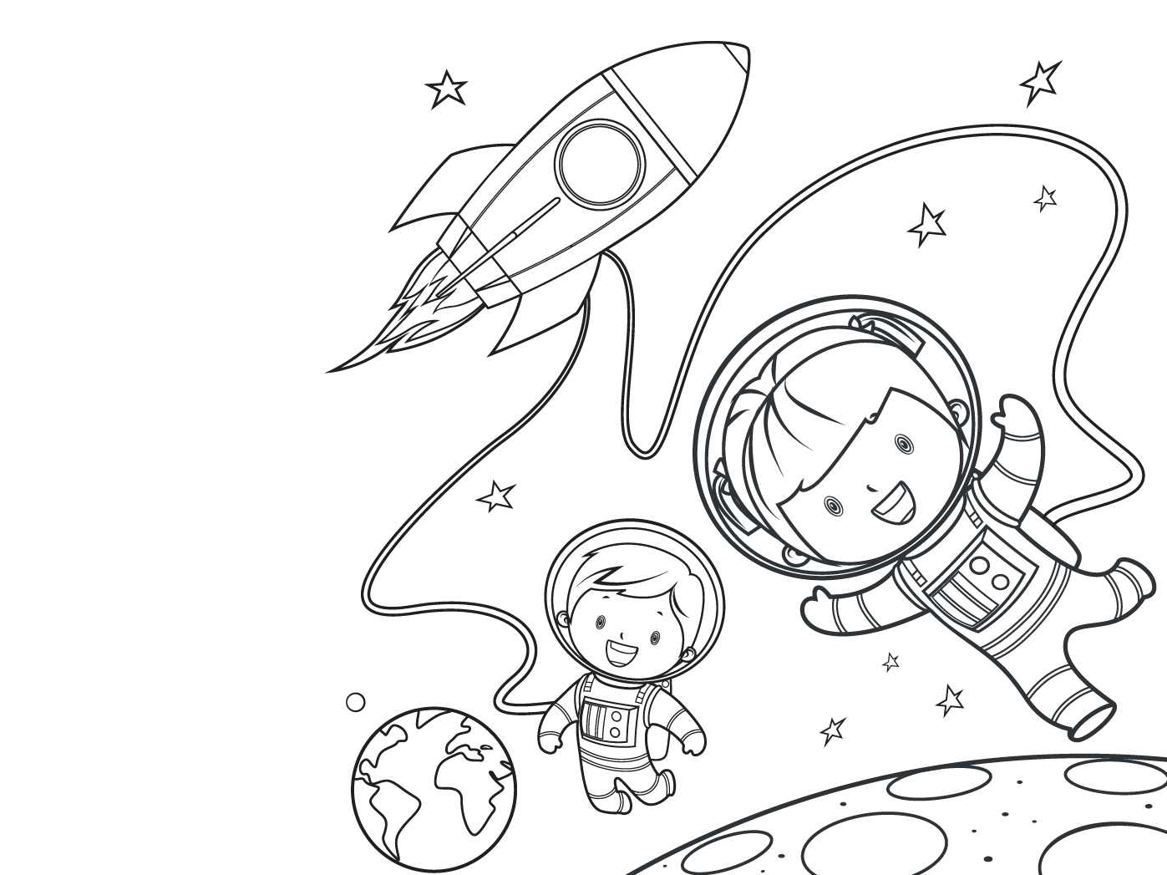
KIDS PROFESSIONAL COLORING BOOK – PICTURE 1
GAME SCAN
For PARENT
เปลี่ยนเกมจากศัตรู สู่คู่หูลูก ผู้ช่วยเรา

Slide 2
ปัญหา
ในสังคมไทย
เด็กเติบโตในยุคของหน้าจอ ดังนั้นเด็กเล่นเกมจึงเป็นสิ่งที่เลี่ยงไม่ได้
ผู้ปกครองขาดความเข้าใจถึงประโยชน์ของเกม
ผู้ปกครองมองว่าเกมเป็นสิ่งไม่ดี
ผู้ปกครองใช้วิธีห้าม แทนการสอนการใช้สื่อที่ถูกต้องให้กับเด็ก

Slide 3
จุดประสงค์
เด็กติดเกมอย่างไรให้ได้ประโยชน์ อัจฉริยะภาพจากเกม
ให้ผู้ปกครองเข้าใจถึงประโยชน์ของเกม
ผู้ปกครองได้วิธีสอนการใช้สื่อที่ถูกต้องให้กับเด็ก
ผู้ปกครองเข้าถึงเด็กมากขึ้น แม้กระทั่งการควบคุมการเล่นเกมทางอ้อม

Slide 4
กลุ่มเป้าหมาย
ผู้ปกครอง
เด็กที่เล่นเกม
คุณครู
ผู้พัฒนาเกม

Slide 5
แนวคิด
ผู้ปกครองสามารถใช้เว็บไซต์ในการเลือกเกมให้ลูกเล่น ตามที่ผู้ปกครองสนใจ
สร้างชุมชนแลกเปลี่ยนความคิด ความรู้ และทัศนคติที่ดีต่อเกม เพื่อให้เกิดประโยชน์สูงสุด
ผู้พัฒนาเกม มีแหล่งข้อมูลมากขึ้น ในบริบทของการสร้างเกมสร้างสรรค์
ผู้พัฒนาเกม มีพื้นที่มากขึ้นในการ โฆษณาเกมของตนเอง

Slide 6
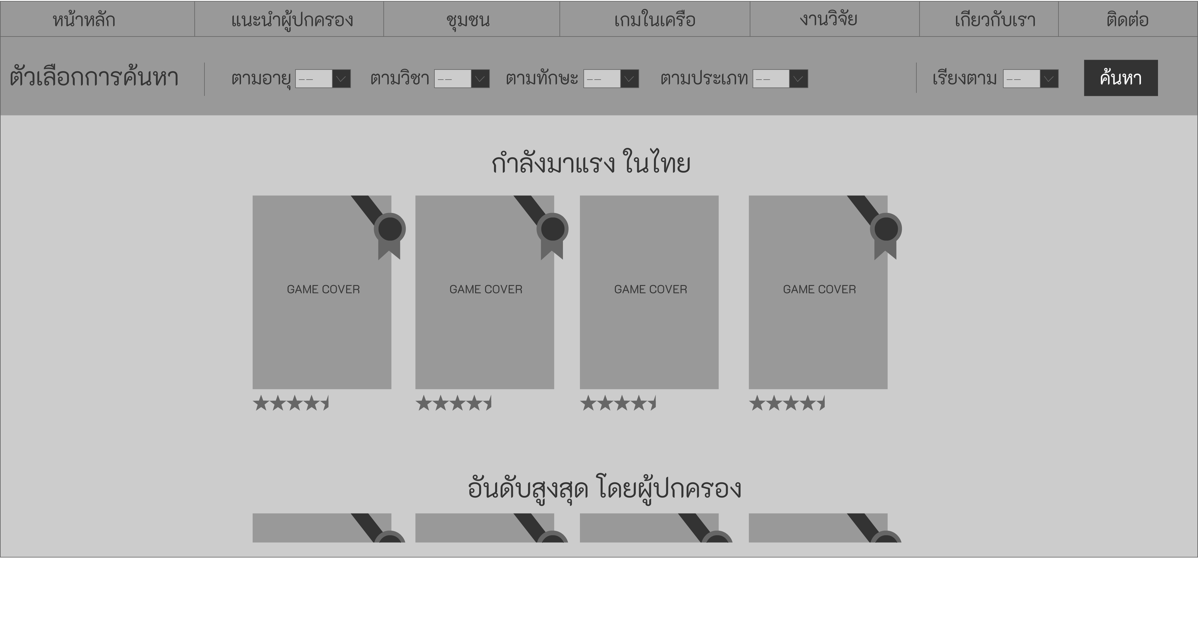
ตัวอย่าง

Slide 7
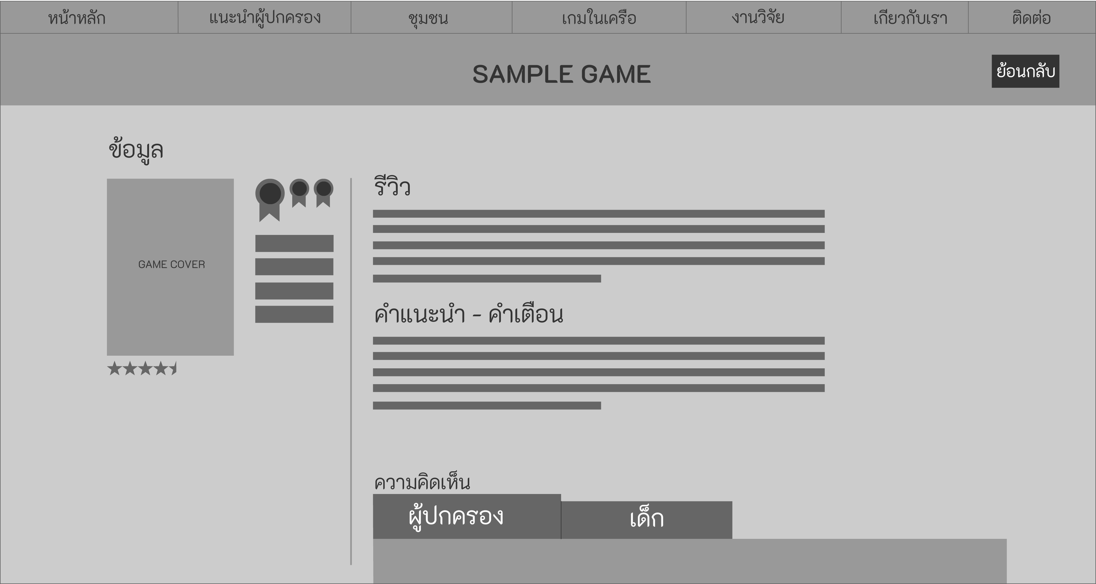
ตัวอย่าง

Slide 8
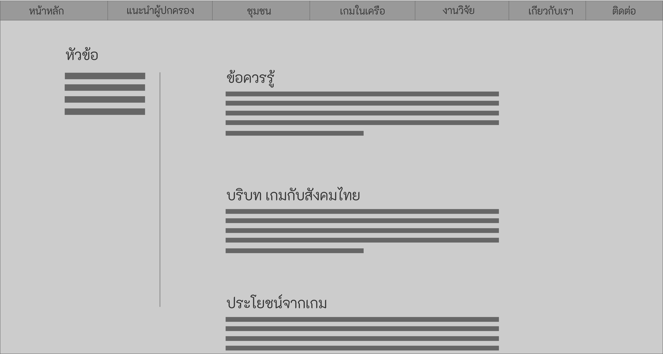
ตัวอย่าง

